Slide 1


Чем готовое решение отличается от индивидуальной разработки? Как сделать правильный выбор?
Олег Степанов
Технический директор, компания «Инсайд»

Slide 2
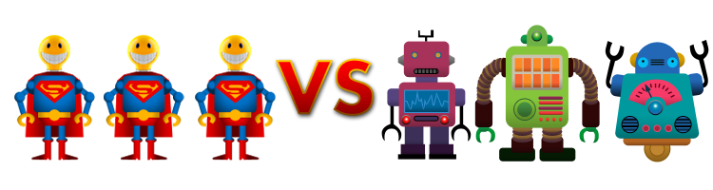
Определимся с понятиями
Готовое решение
Проект (или его часть) разработан заранее специалистами (в том числе и в предметной области)
Эту часть могут использовать все желающие – не только ваша компания
Готовые решения распространены в интернете и общедоступны
2) Индивидуальное решение
Включает креативный и уникальный дизайнерский подход.
Разрабатывается специально под определенный заказ.
Подстраивается под конкретную компанию, ее процессы.
Учитывает позиционирование компании.
Позволяет добавлять различные детали и выбирать другие методы, которые сделают его не похожим на другие проекты.

Slide 3

О готовых решениях
Какие бывают:
Типовой дизайн
Дизайн + верстка
Дизайн+ верстка + интеграция с системой администрирования
Решение под конкретный тип бизнес-задач с мастером
Еще:
Общеизвестная система администрирования или конструктор в противовес разработке персональной системы под компанию и проект
Использование сторонних модулей в противовес разработке дополнительного функционала с нуля

Slide 4
Разберемся с админкой
Какие бывают решения по системе управления:
Общеизвестная система администрирования
Конструктор сайта
Разработка персональной системы под компанию и проект
Почему важно выбрать общеизвестную систему администрирования и в чем минус конструктора сайтов?
Привязка к разработчику
Ограниченность
Готовые Типовые сценарии
Дорого
Кто на подхвате?
Ежемесячная оплата
Сложно

Slide 5
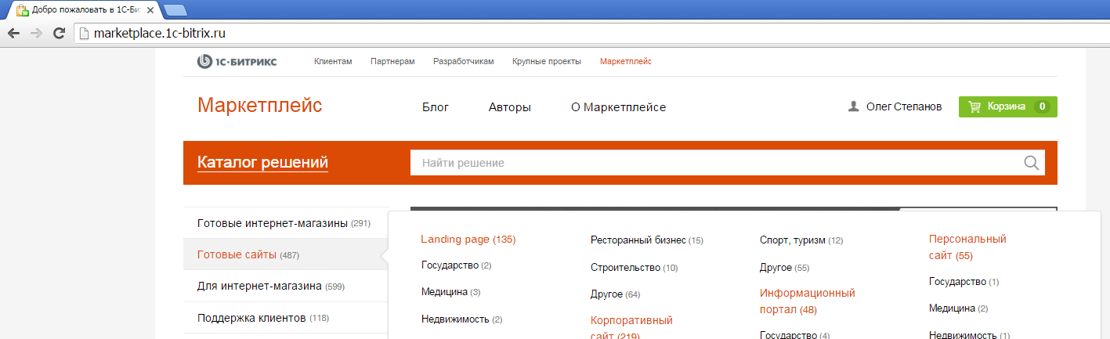
С админкой понятно – что дальше
Типовые решения для 1С-Битрикс, используемые в нашей компании для реализации задач клиентов:
Дизайн, верстка, интеграция: http://www.bitrixtemplates.ru/
Готовый шаблон (включая дизайн и верстку ), или решение: http://marketplace.1c-bitrix.ru
Модули для реализации специфичной части функционала: http://marketplace.1c-bitrix.ru

Slide 6
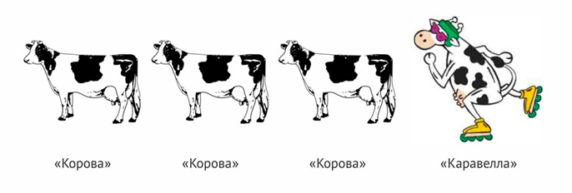

Почему индивидуальное решение
1) Дифференцируйся или умирай (Джек Траут)
2) Первое впечатление

Slide 7
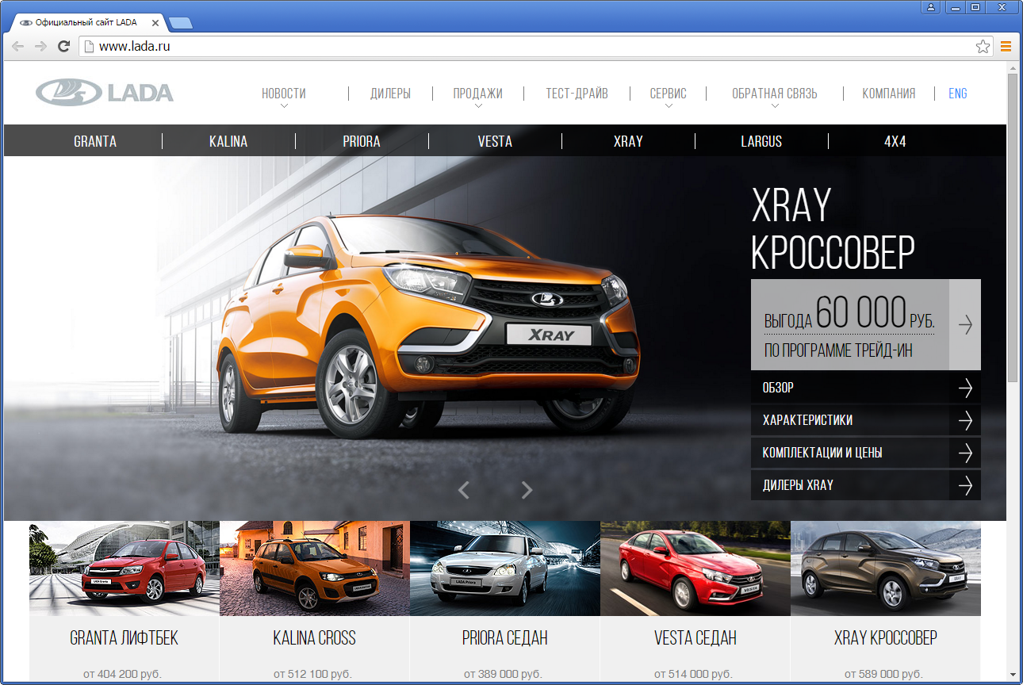
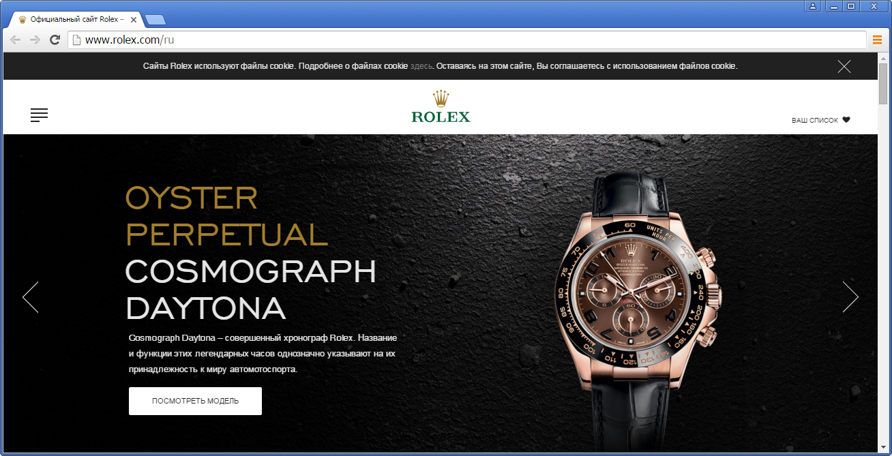
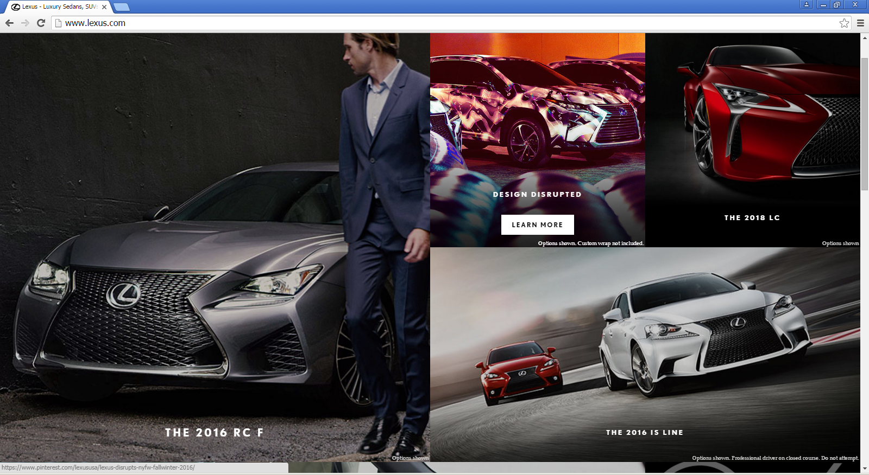
Почему индивидуальное решение
3) Статус

Slide 8
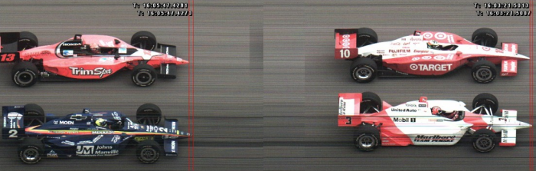
Почему индивидуальное решение
4) Вкладка - чемпион

Slide 9


Почему типовое решение
Важность формулировки: типовое, а не шаблонное решение
Оперативно
Дешево

Slide 10
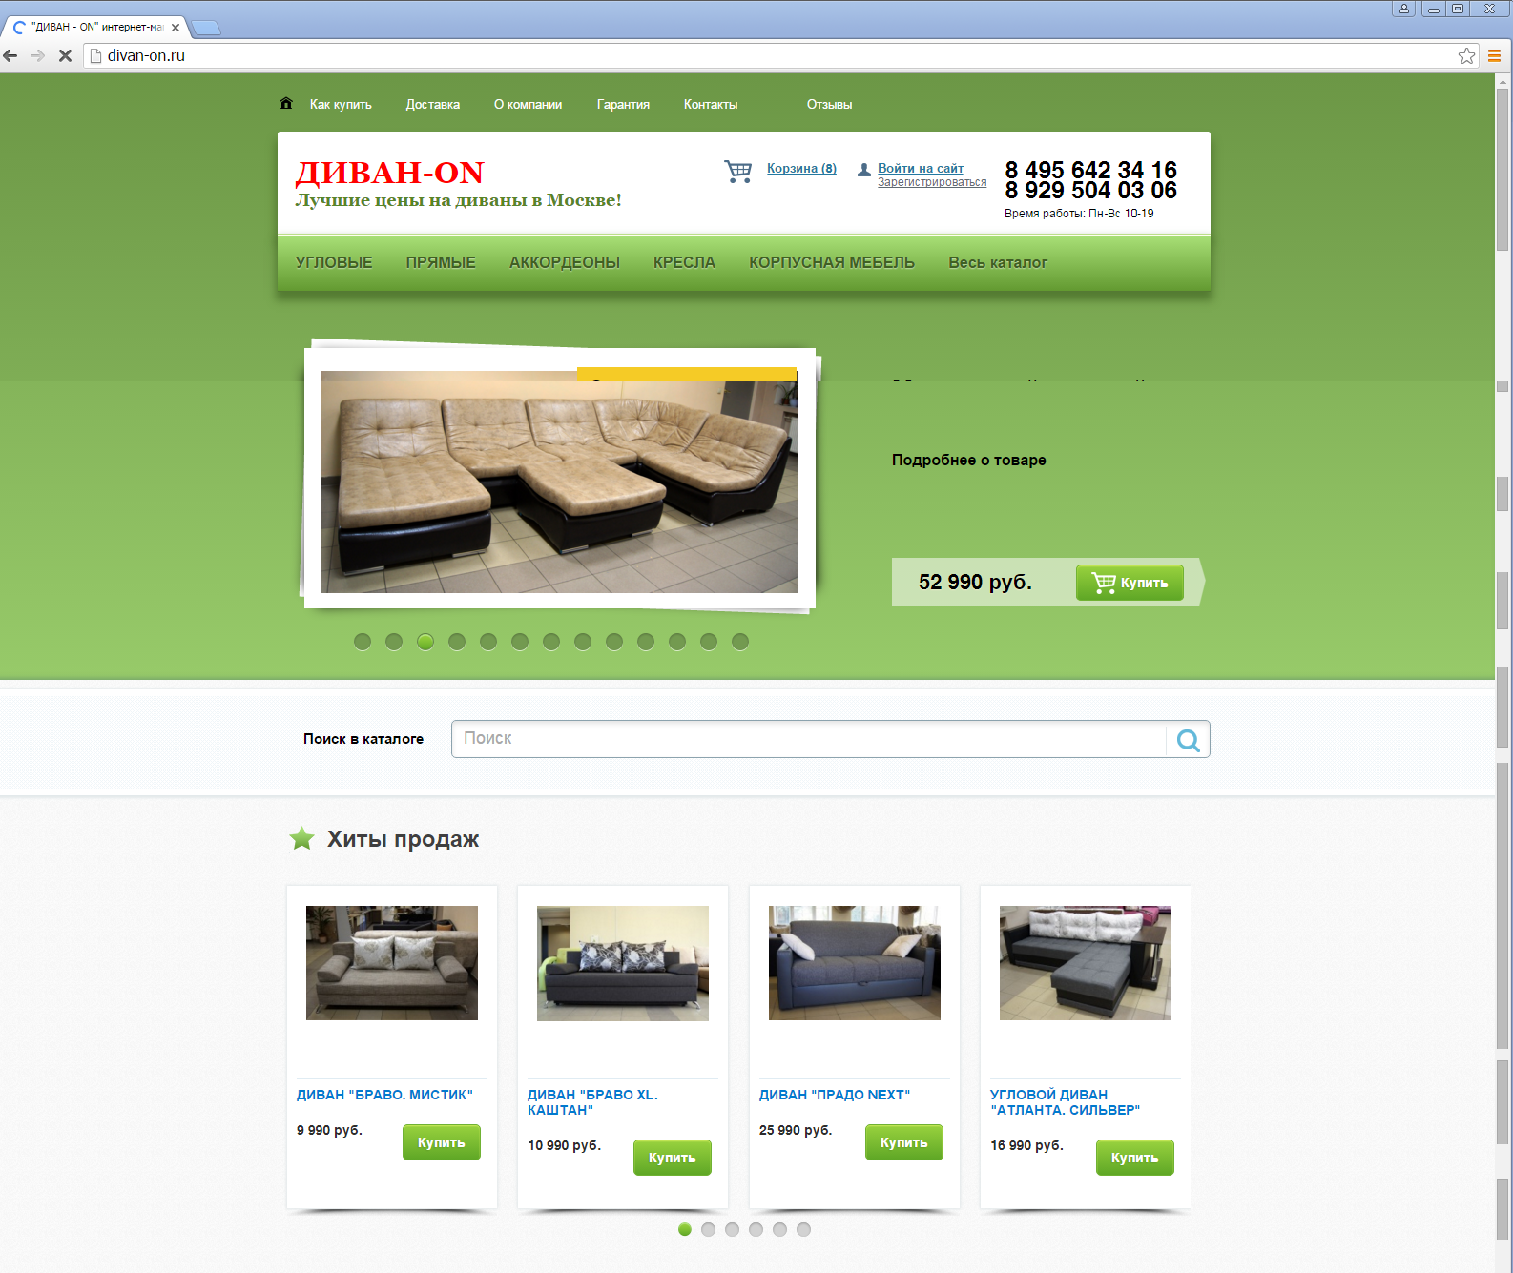
Типовое решение

Slide 11
Итак, плюсы и минусы
Индивидуальное решение
Плюсы:
Шаг к созданию узнаваемого бренда
Возможность получить клиента с первого взгляда
Сайт полностью настроен под Ваш бизнес и специфику
Благодаря тонкой настройке (если она удачна) конверсия сайта выше
Дорогой сайт позволяет представлять товары премиального сегмента
Минусы:
Дорого
Долго
Принципиально большее количество рисков (риск получить не то, что хотелось из-за длительности процесса, риск отставания от рынка)
Типовое решение
Плюсы:
Дешево
Быстрый старт бизнеса
Набор готовых сценариев для Вашего бизнеса
Минусы:
Необходимость поиска подходящего шаблона
Самостоятельный подбор графических элементов и формата контента, что удается не всем, из-за чего возникает вероятность несоответствия ожиданиям
Сложность внесения функциональных и визуальных изменений, отсутствие изначальной тонкой настройки под бизнес
При общих равных конверсия сайта ниже
Меньшая эксклюзивность и презентабельность в глазах клиентов по сравнению с индивидуальной разработкой.

Slide 12
Выводы
Типовые недорогие решения — работают, как и индивидуальные.
На практике типовые решения часто позволяют решить бизнес-задачу лучше индивидуальной разработки, но не всегда – вопрос в компетентности заказчика и индивидуальности бизнеса
3) Типовые решения позволяют “попробовать: пойдет – не пойдет” с минимальными затратами и рисками . Это особенно важно в кризис.
4) Стоимость сайта не говорит о том, хороший он или плохой, эффективный или нет. Хороший сайт можно получить и за 300 тысяч и за 50 и за миллион.
5) Однако стоимость сайта будет не маленькой, если необходимо придать ему индивидуальность, или тонко настроить под свой бизнес с не типовыми бизнес-процессами и сценариями привлечения покупателей – это является необходимостью для уже устоявшегося бизнеса
А какой вариант в итоге подходит, решать, конечно, Вам (опираясь на наши советы ☺)!

Slide 13

Олег Степанов
Интернет-агентство «Инсайд»
Тел.: +7 (495) 542-88-08 E-mail: info@inside.ru
Сайт: www.inside.ru

